Slide 1


Slide 2


Slide 3

Pokemón: Pokedesk desde la nube con Javascript
Prof: Eduardo Arroyo Bahamonde

Slide 4

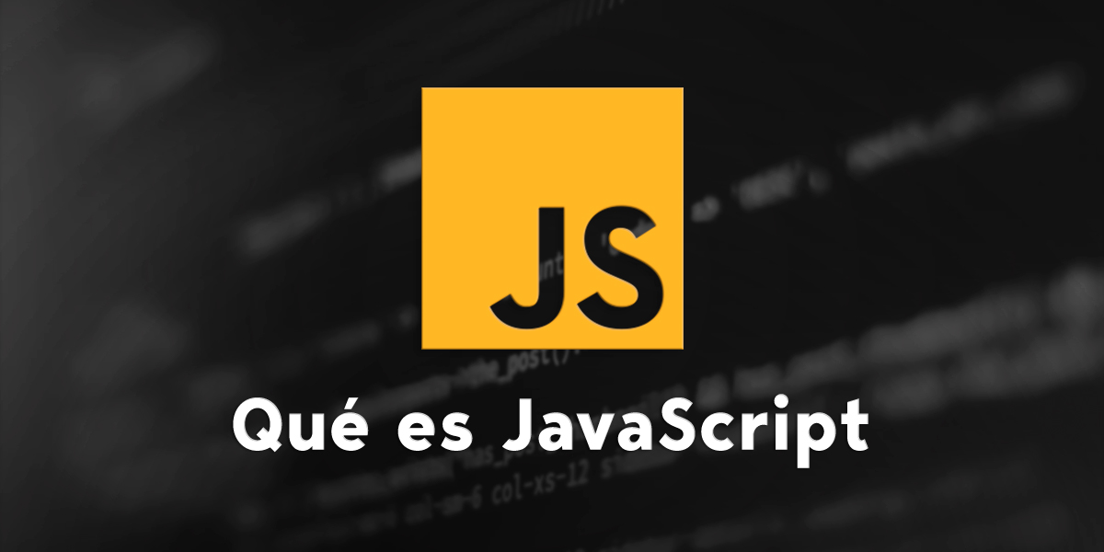

Slide 5
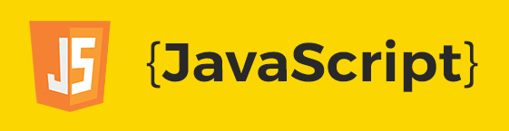
Es un lenguaje de programación que funciona en los navegadores de forma nativa (lenguaje interpretado sin necesidad de compilación), Orientado a objetos, tipado y dinámico

Slide 6
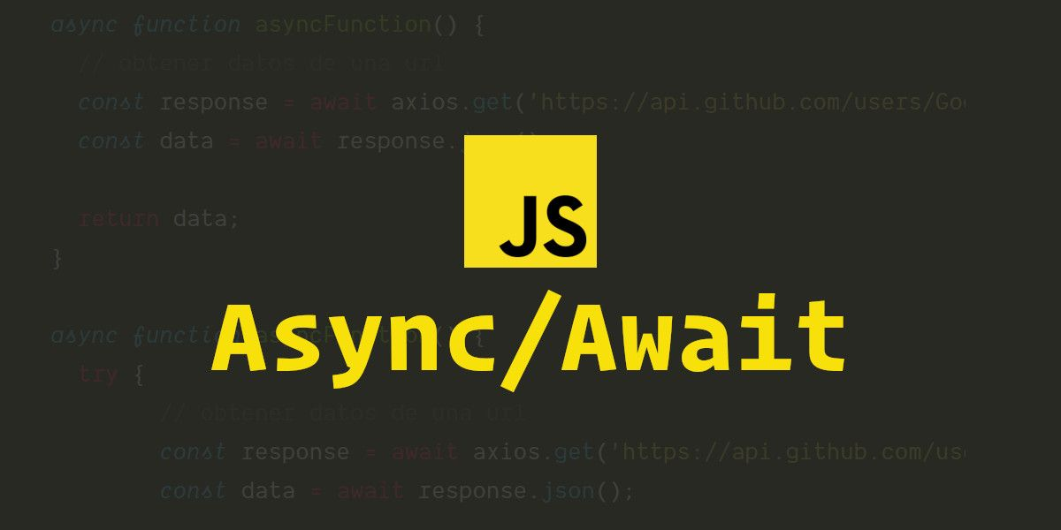
Las ejecuciones síncronas dentro del lenguaje se realizan uno a uno. Las ejecuciones asíncronas esperan a que termine su ejecución.

Slide 7
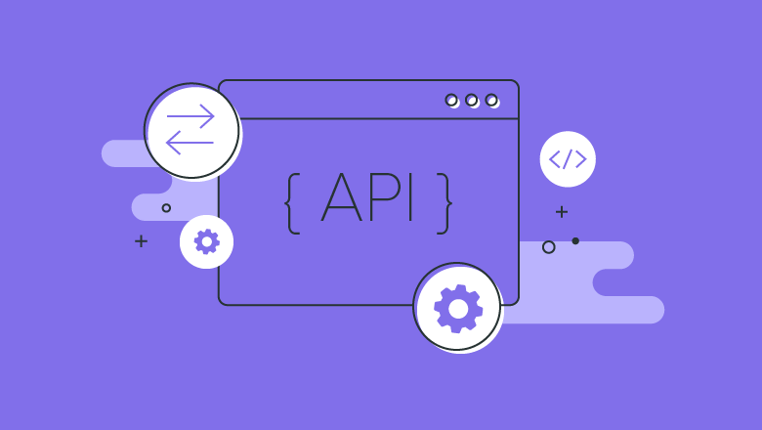
Una interfaz de programación de aplicaciones o API (Application Programming Interface) es un software especial que se encarga de facilitar la comunicación entre dos sistemas o aplicaciones.

Slide 8
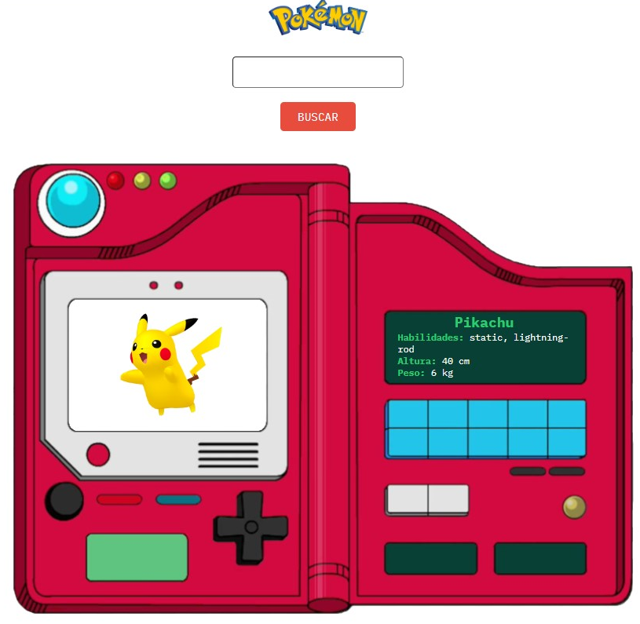

Slide 9



